Slide 1
Mobbeombudet i Vestfold og Telemark
USN 30.01.23

Slide 2
Agenda
Mobbeombudets rolle og mandat
Noen sentrale begreper
  Hva er mobbing?
  Sosial persepsjon
  Sosialt konstruerte historier
  Sosial ekslusjonsangst
Bakgrunn for lovverk og prinsipper for å lykkes
  Subjektivitetsprinsippet
  Barnets rett til å bli hørt
  Barnets beste
Kapittel 9a i opplæringslover/aktivitetsplikten
Erfaringer/refleksjoner fra arbeidet i Vestfold og Telemark

Slide 3
Mobbeombudets rolle og mandat
Politisk mandat, faglig og administrativt uavhengig
Rådgivende/veiledende
Støtte og hjelp til barn, elever og foresatte som opplever utfordringer i barnehage-/skolemiljø
Likeverdig drøftingspartner
Nøytral tredjepart, men ikke helt
Barnets rett til å bli hørt + Barnets beste
Individ/system

Slide 4
Hva er egentlig mobbing?
Sosial friksjon/konflikt ←→ mobbing
Negative handlinger, gjentagende over tid, utøvd i et ujevnt maktforhold.
Mobbing er handlinger fra voksne og/eller barn/ungdom som hindrer opplevelsen av å høre til, å være en betydningsfull deltaker i fellesskapet og ha muligheten til medvirkning.

Slide 5
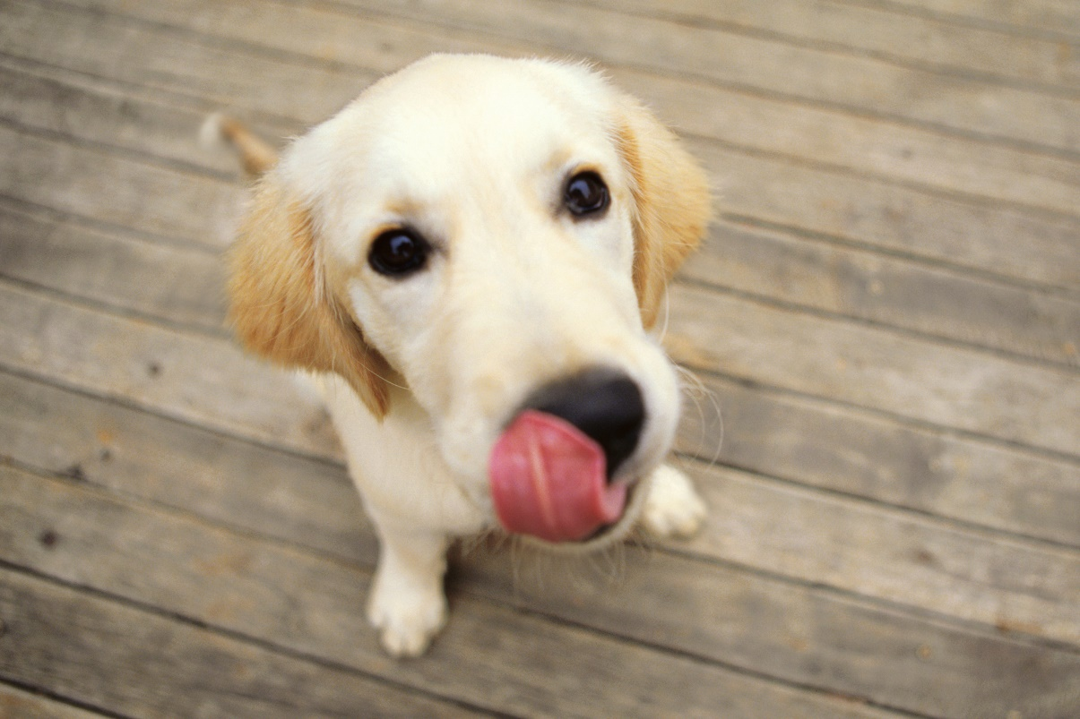
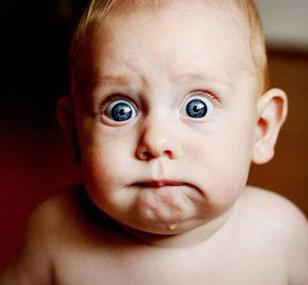
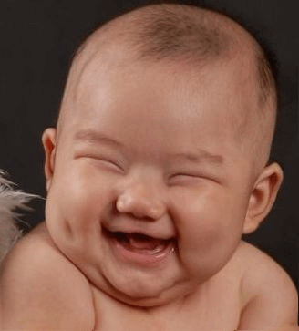
Sosial persepsjon

Slide 6
Utvikling av sosiale normer (sosial eksklusjonsangst)
Alle mennesker har en iboende angst for å avvises fra fellesskapet – vil høre til
Vi mennesker har et grunnleggende behov for å vite hvilke «regler» som gjelder i en gruppe. Hva aksepteres/inkluderes og hva avvises/ekskluderes.
Vi fremforhandler normer for aksept og inkludering gjennom respons.
Lav risiko → trygt og inkluderende miljø
Når en gruppe har på sitt repertoar at noen kan avises/plages/mobbes så øker engstelsen – Hva om den neste blir meg?
Når engstelsen øker, øker den ekskluderende adferden hos alle.
Når engstelsen er lav, minker den ekskluderende adferden hos alle.

Slide 7
Utvikling av sosiale normer (sosial eksklusjonsangst)
Eksempler på destruktive normer
  De som ikke har riktig stil, vært i syden, hytte på Geilo osv får ikke være med
  Det å slenge dritt til/om er god humor
  Ingen liker Lise og Lises status er smittsom
  Lars er dust, alle slenger dritt til lars
  Hore, homse, neger, pakkis – ikke alle skjellsord har den samme effekten
Barn/ungdom og de voksne har parallelle forhandlinger om de samme normene (fravær gir rom for destruktive prosesser)
Barns/ungdommers normer/sosiale kompass preges av det vi sier OG det vi gjør
Dobbel negativ læring

Slide 8
De sosialt konstruerte historiene – Sannheten om…
«Jammen hun er jo så …klengete…sur…stille…frekk…»
«Jammen han er jo så …voldsom…uforutsigbar…dominerende…»
«Foreldrene er jo så…vanskelige å samarbeide med…i forsvar…blinde…»
Kan ha rot i adferdstrekk, enkelthendelse ol
Selvforsterkende
Adopteres ofte av de voksne
Legitimerer avvisning og ekskludering

Slide 9
Hvorfor er de voksnes rolle så viktig?
Redsel, utestenging, krenkende utsagn
Barnegruppe med svak Vi-følelse, mye erting, ufint språk
Sviktende arbeid med normer, verdier, holdninger og grunnleggende forhold i organisasjonen og læringsmiljøet.
Mobbing

Slide 10
Refleksjonsoppgave
Din rolle som lærer vil ha avgjørende betydning for klassemiljøet. Måten du du utøver denne rollen på vil få stor betydning for hver enkelt elev.
Hvem vil du være?
Hva vil være viktig for deg i møte med dine elever?

Slide 11
Bakgrunn for lovverket og forutsetninger for å lykkes
Subjektivitetsprinsippet
Barnets rett til å bli hørt
Barnets beste

Slide 12
Subjektivitetsprinsippet
Det er barnets subjektive opplevelse av eget skolemiljø som avgjør om det brytes mot barnets rett til et trygt og godt læringsmiljø
Barnehager og skoler som erkjenner dette, hvor dette gjennomsyrer tilnærming, holdninger og håndtering, lykkes i større grad i arbeidet
Barn som opplever seg krenket skal ivaretas emosjonelt som om de var krenket. Det må skilles på omsorg og veiledning. (Her er det ikke rom for vurdering.)
Barn som oppleves krenkende skal følges opp etter en faglig vurdering av situasjonen.

Slide 13
Å høre et barn
Barnet har rett til å bli hørt – ikke plikt til å uttale seg
«Partene skal garantere et barn som er i stand til å danne seg egne synspunkter, retten til fritt å gi uttrykk for disse synspunkter…»
  Hvem?
  Hva?
  Hvor?
  Hvordan?
  Hvilke?
  Når?
Hvilken informasjon skal barnet ha når? Husk – innhenting av informasjon og bruken av informasjonen går hånd i hånd
Hvilken vekt skal barnets mening ha?
(Kjerst Botnan Larsen)

Slide 14
Barnets beste
De valgene vi tar nå – ivaretar de barnets rettigheter? Her og nå og i fremtiden?
Rett til beskyttelse
Rett til god helse
Rett til utdanning
Rett til optimal utvikling
(Det er ikke anledning til å gjøre valg basert på for eksempel økonomi, det som er praktisk ol.)

Slide 15
Opplæringsloven kapittel 9a
Aktivitetsplikten
Følge med
Gripe inn
Varsle
Undersøke
Sette inn egnede tiltak

Slide 16
1 - Følge med
Alle skoleelever har rett til å ha det trygt og godt på sin barnehage og på sin skole
Alle ansatte på skolen har plikt til å følge med på om elevene har det trygt og godt
Alle skoler skal ha gode rutiner for hvordan de skal følge med (tilsyn, observasjon, samtaler, undersøkelser, samtaler med foreldre +++)

Slide 17
2 - Gripe inn
Alle som er ansatt i skolen skal gripe inn og stoppe krenkelser som mobbing, vold, trakassering, utestenging, diskriminering osv dersom det er mulig.
Når er det egentlig umulig?

Slide 18
3 - Varsle
Når det er mistanke om at en elev i skolen ikke har det trygt og godt, er alle ansatte forpliktet til å varsle rektor.
I alvorlige saker og i saker der det er mistanke om at det er en ansatt ved skolen som gjør at eleven ikke har det trygt og godt, skal rektor varsle skoleeier (kommunen).

Slide 19
4 - Undersøke
Når det er mistanke om at en elev ikke har det trygt og godt, har skolen plikt til å undersøke situasjonen.
Mistanke kan komme av at ansatte gjør observasjoner, at eleven sier noe, at andre elever forteller noe, at foresatte melder bekymring, at undersøkelser viser noe som gir grunn til bekymring osv.
Målet med undersøkelsen er å finne ut
  Hvordan opplever eleven situasjonen
  Hva er det som gjør at eleven ikke har det trygt og godt
  NB Barnets rett til å bli hørt
Hvordan kan en undersøke? Triangulering
  Systematisk og planlagt observasjon
  Samtaler
  Kartleggingsverktøy
  +++

Slide 20
5 - Sette inn egnede tiltak (Aktivitetsplan)
Tiltakene skal:
Beskytte mot nye krenkelser
Bygge trygghet
Fremme inkludering og tilhørighet
Sikre kontinuerlig oversikt og innsikt i barnets opplevelse av situasjonen
NB! Barnets beste – Er de tiltakene vi setter inn nå til barnets beste, her og nå og i fremtiden. Gjelder for alle barn som berøres av tiltakene.

Slide 21
§ 9 A-5.Skjerpa aktivitetsplikt dersom ein som arbeider på skolen, krenkjer ein elev
Dersom ein som arbeider på skolen, får mistanke om eller kjennskap til at ein annan som arbeider på skolen, utset ein elev for krenking som mobbing, vald, diskriminering og trakassering, skal vedkommande straks varsle rektor. Rektor skal varsle skoleeigaren. Dersom det er ein i leiinga ved skolen som står bak krenkinga, skal skoleeigaren varslast direkte av den som fekk mistanke om eller kjennskap til krenkinga. Undersøking og tiltak etter § 9 A-4 tredje og fjerde ledd skal setjast i verk straks.

Slide 22
Erfaringer fra Vestfold og Telemark
Involveres i 120-150 individsaker pr år
Henvendelsene kommer i saker som er sammensatte, har vart over lang tid og der skolens håndtering ikke har vært tilstrekkelig til å endre situasjonen
Bagatellisering– NB! Barnets rett til å bli hørt/subjektivitetsprinsippet
Hastverk/ikke tilstrekkelig undersøkt → forhastet fokus på løsning og tiltak
Bommer på problembeskrivelsen
Tiltak ikke grundig risikovurdert
Tiltak ikke vurdert opp mot barnets beste

Slide 23
Erfaringer fra Vestfold og Telemark
Saker med direkte og synlig mobbing fanges lettere opp og håndteres tydeligere i skolen, enn saker med mer relasjonell mobbing
Elever som mobbes i sitt fysiske miljø mobbes også digitalt
Med økende alder øker kompleksitet og alvorlighetsgrad, samtidig som de voksnes tilgang minker både mtp informasjon og handlingsrom
Forebygging er avgjørende, men vi kan ikke forebygge oss ut av alt – det må være et apparat på plass for å fange opp og håndtere!

